Slide 1
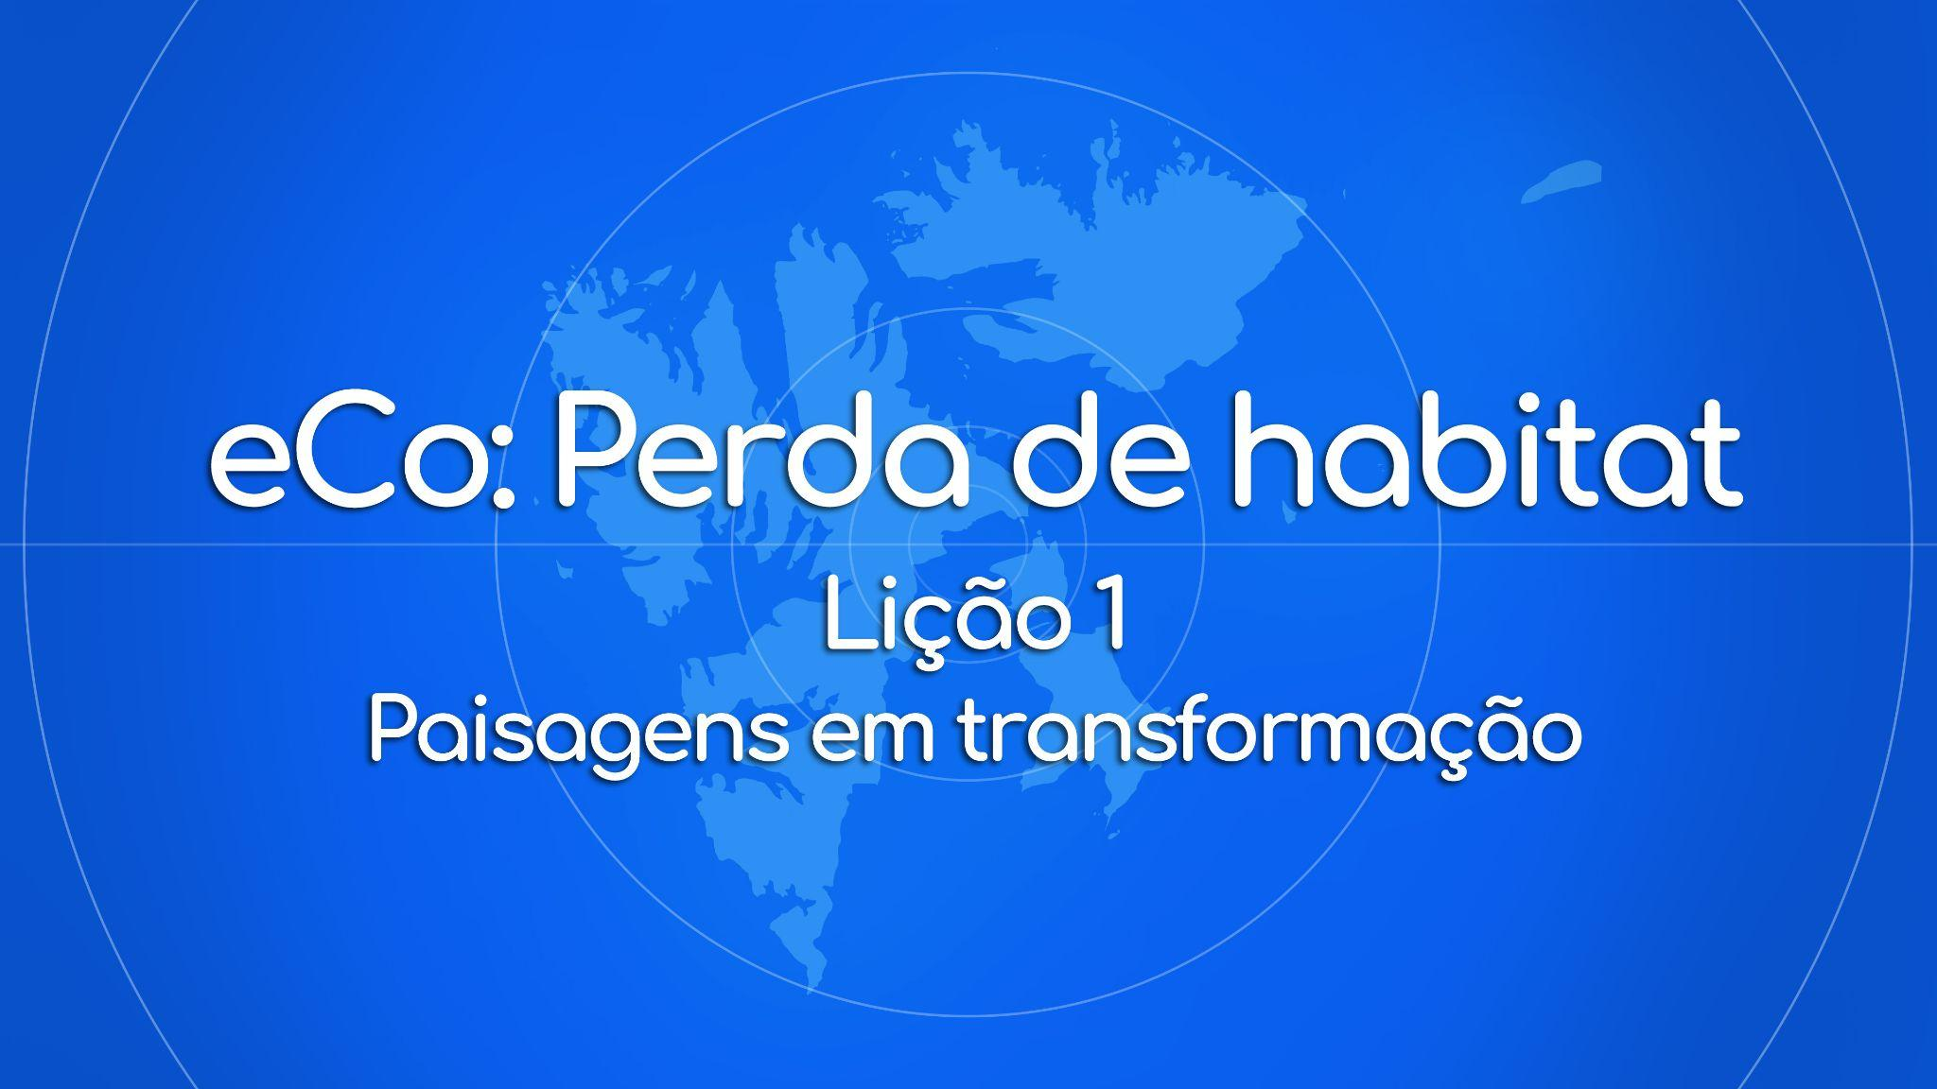

Slide 2

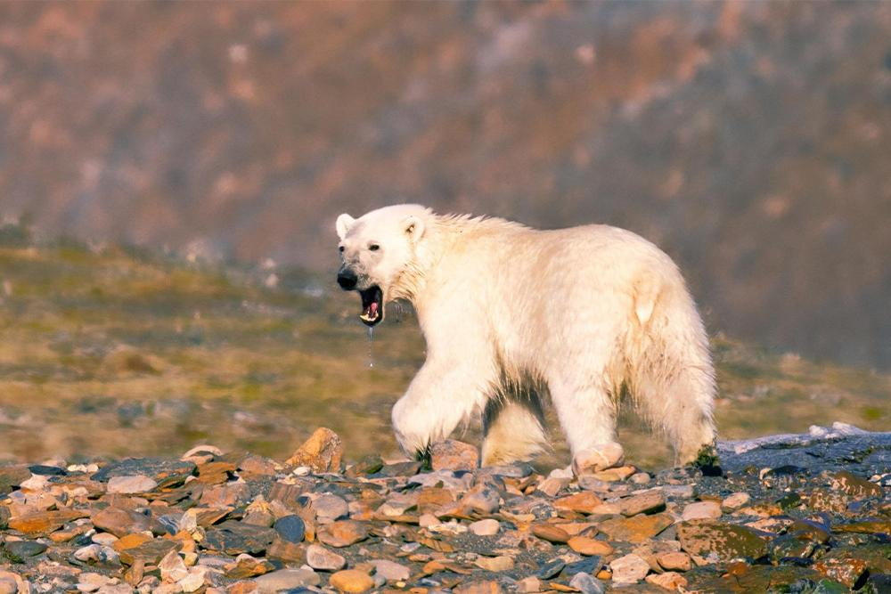
2
Reproduzir o vídeo 1: Introdução de Jannicke
Clique aqui
Reproduzir vídeo 2: Ursos polares
Clique aqui

Slide 3
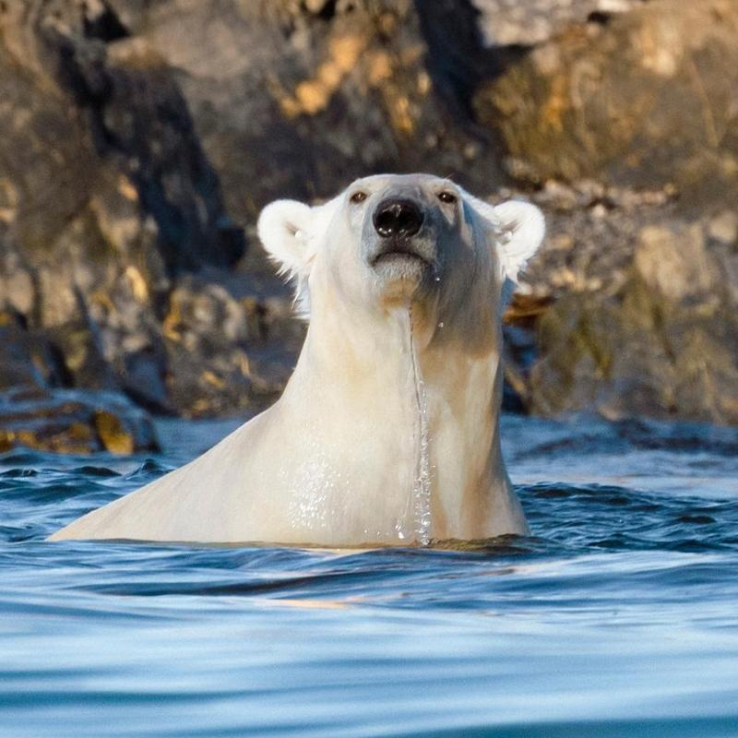
3
Discutir
Os ursos polares estão tendo que se adaptar rapidamente às mudanças em seu habitat.
Como eles estão fazendo isso?

Slide 4
4
Discutir
Qual é a diferença entre evolução e adaptação?
A evolução é uma mudança lenta em uma planta ou animal ao longo de muitas gerações. Os mais fortes de uma espécie sobrevivem e suas características mais fortes são passadas para a próxima geração.
Adaptação é quando uma planta ou animal muda seus hábitos rapidamente para sobreviver - em uma única geração.
Quais são as consequências de não se adaptar às mudanças ambientais?
Por que a adaptação precisa ser eficiente?
Para garantir que a espécie possa não apenas sobreviver, mas também florescer. Para garantir que a energia e o estresse aplicados na mudança façam uma diferença real.
Quais são as alternativas?
End of pre-preparation lesson
Notes:
Rápido declínio da espécie, a espécie sofrendo enquanto luta para sobreviver, possível extinção
Extinção. As pessoas podem intervir e tentar apoiar o animal, devolvendo o habitat ou oferecendo outras opções de adaptação

Slide 5
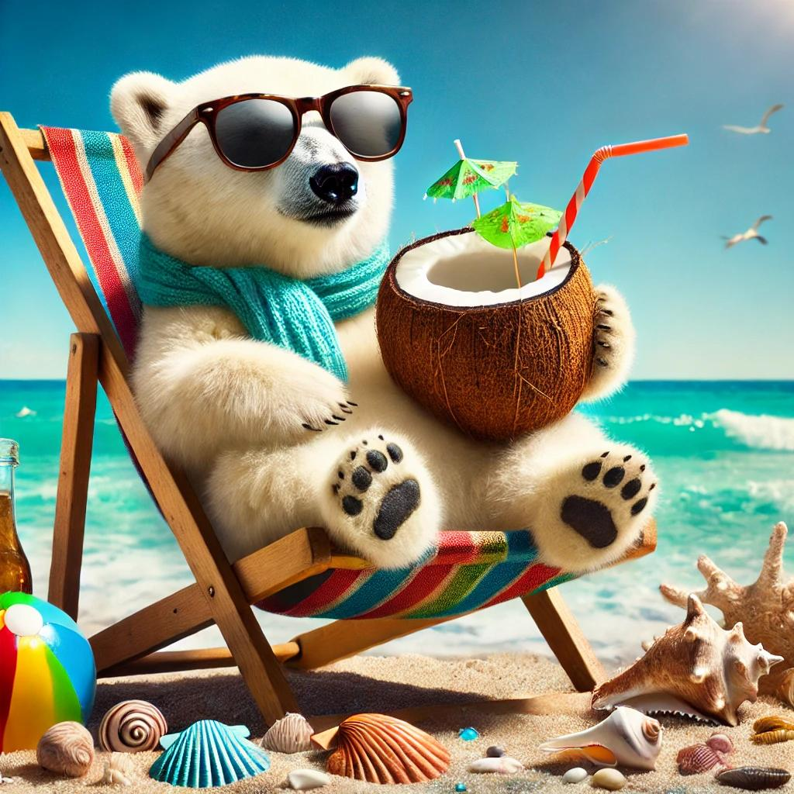
5
Os animais e as plantas precisam ser eficientes em sua adaptação. A ineficiência significaria que o animal ainda está em perigo, e a adaptação pode não ser bem-sucedida.
Bem... o urso polar não precisa se adaptar dessa forma! Mas se eles não tivessem se adaptado a comer renas e pássaros, talvez não tivessem sobrevivido.

Slide 6
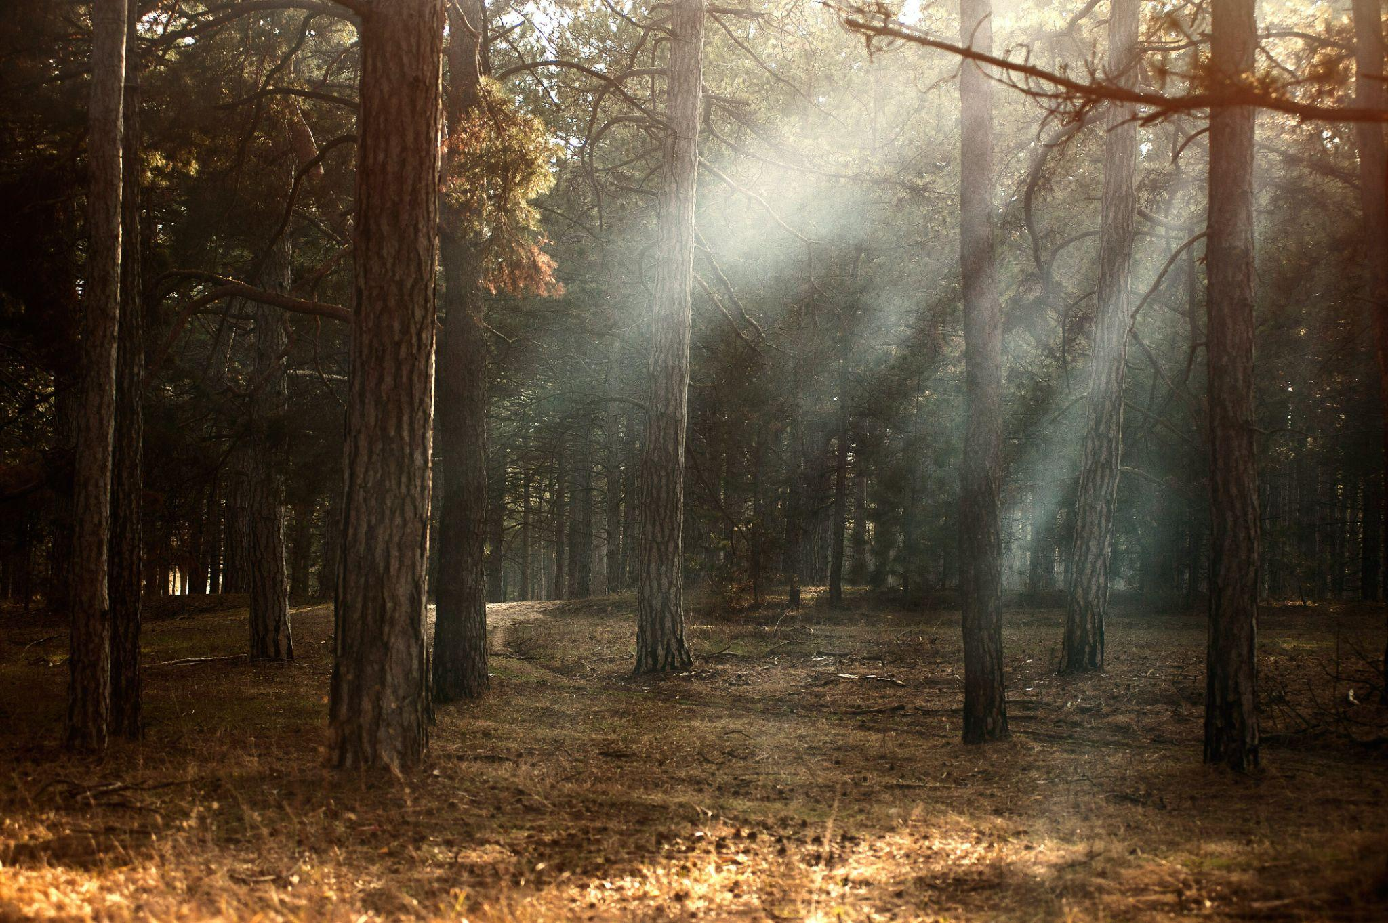
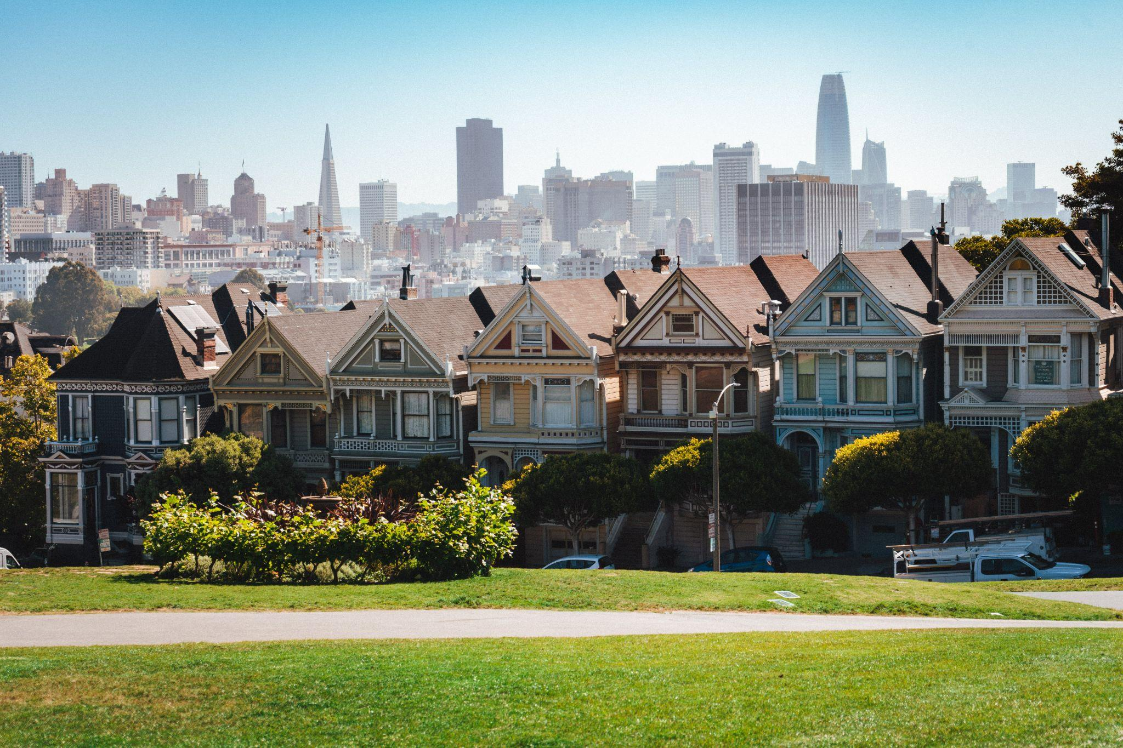
6
Perda de habitat - não está acontecendo “em outro lugar”.
Você consegue pensar em alguma mudança em seu ambiente local?
Cada vez que novas casas, estacionamentos, instalações de lazer ou lojas são construídos, um habitat é reduzido ou perdido.
Os desenvolvedores devem considerar a perda de habitat e precisam ter cuidado se uma área abriga um animal ameaçado de extinção, mas a perda de habitat ainda é um problema real. Os animais que conseguem se adaptar rapidamente têm mais chances de sobreviver.
End of pre-preparation lesson

Slide 7
7
Atividade 1
Esses dois animais imaginários se viram em uma situação em que perderam seu habitat e, com isso, as fontes de alimento que os sustentaram por muitos anos.
Os Bobati
A Teebok
Mamífero pequeno e tímido, do tamanho aproximado de um limão
A pelagem varia do marrom avermelhado ao quase preto; todas as variedades têm uma faixa preta no meio do dorso
Eles têm olhos pequenos e redondos e um nariz longo e fino.
Embora bonitos, podem dar mordidas desagradáveis e não devem ser encurralados ou tocados
Come folhas e bagas de arbustos e moitas
O período de gestação é de 3 a 4 semanas e os filhotes nascem cegos, carecas e muito vulneráveis
Os predadores naturais incluem pássaros maiores, gatos e raposas.
Um inseto grande, geralmente com cerca de 7 cm de comprimento, embora possa atingir o dobro disso
Tem pernas grossas, robustas e peludas e um abdômen achatado
Facilmente identificável por suas pernas listradas de marrom e azul e corpo índigo
Alimenta-se de pequenas moscas que habitam a areia seca
Possui pinças grandes e antenas longas. Apesar de sua aparência intimidadora, é uma criatura gentil e inofensiva para os seres humanos
Põe de 20 a 30 ovos de cada vez, mas apenas um quinto deles sobrevive
Os filhotes eclodem após duas semanas e passam mais três semanas em seu estado de larva
Os predadores naturais incluem pequenos pássaros, sapos e rãs.
Escolha uma das criaturas acima e desenhe, modele ou faça a sua criatura - o professor informará quais recursos estão disponíveis para você. Se a descrição não lhe disser nada, então você pode decidir!

Slide 8
8
Atividade 1
Esse é o habitat preferido de sua criatura:
Os Bobati
A Teebok
Uma área de pântano com muitas árvores, arbustos e moitas
Uma área de solo seco que recebe muitas horas de luz solar
O Bobati faz tocas rasas na casca das árvores para se esconder dos predadores
Ele faz seu ninho no chão, sob arbustos e moitas
Para se abrigar, ele sacode seu corpo achatado sobre a areia seca até escorregar para baixo da superfície
Ele também põe seus ovos logo abaixo da superfície - a areia quente ajuda a incubá-los
Se houver tempo, você pode decorar o centro da folha de Habitat Animal para que se pareça com o habitat que sua criatura prefere.

Slide 9
9
Atividade 1
Que mudanças ambientais podem perturbar sua criatura?
Você pode ter dito:
Aumento das temperaturas
Aumento dos níveis de água
Frentes meteorológicas extremas
Florestas sendo derrubadas
Terrenos sendo desmatados para construção

Slide 10
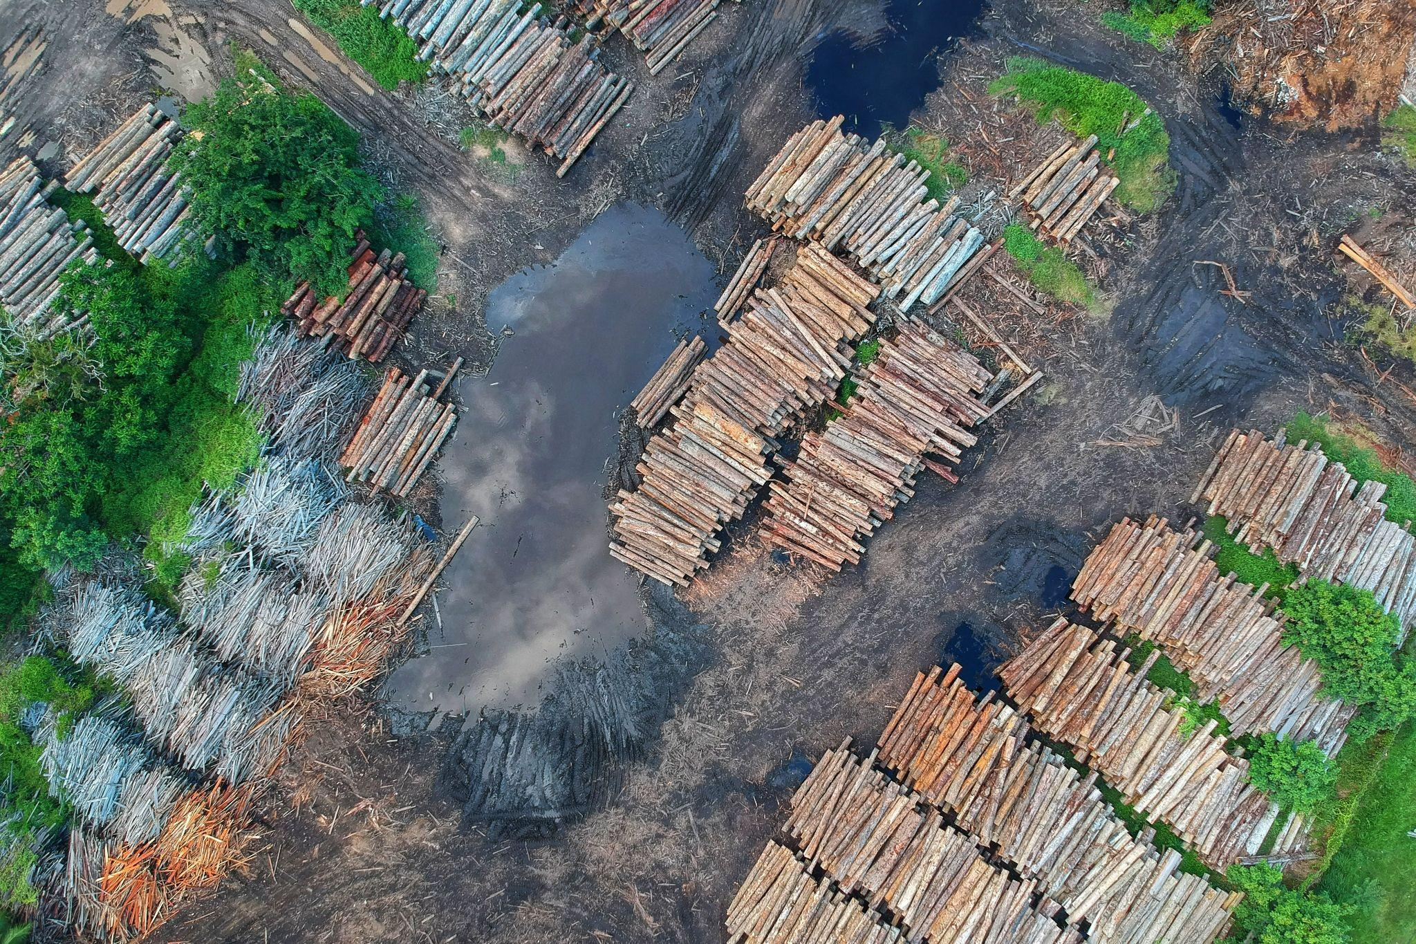
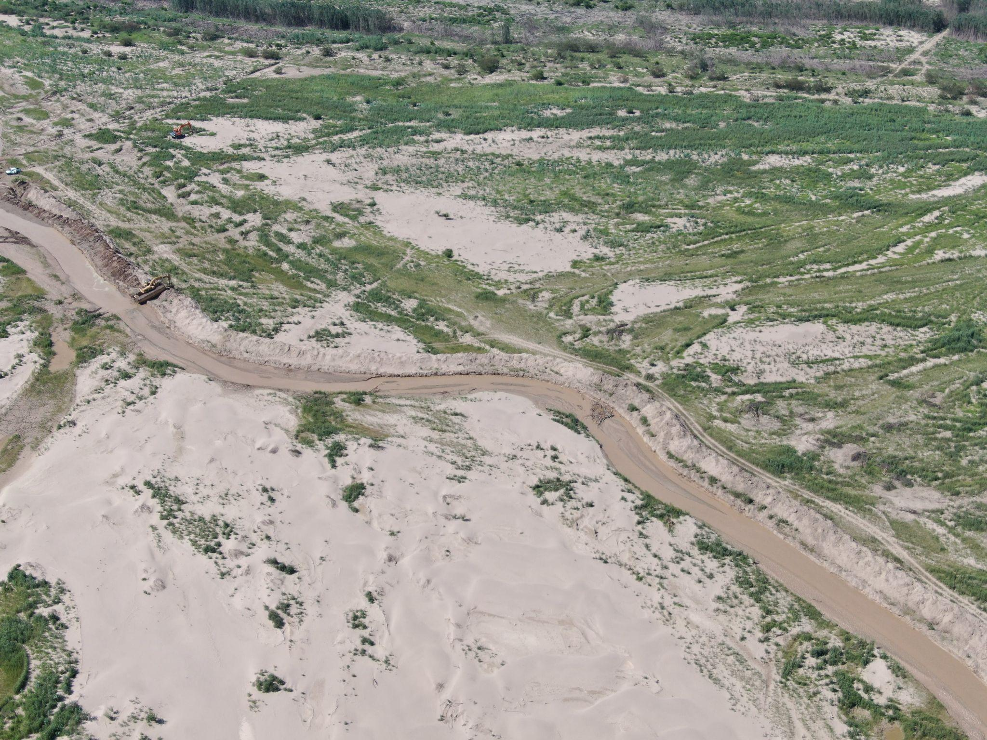
10
Atividade 1
Seu animal está em crise. Seu habitat foi muito alterado. Se ele não se adaptar, talvez não sobreviva.
Não podemos forçar um animal a se adaptar - podemos incentivá-lo, mas, em última análise, isso depende do animal.
Os Bobati
A Teebok
As árvores foram cortadas e o terreno foi limpo.
A construção de novas casas já começou.
Houve um grande aumento nas chuvas nessa área.
As plantas que preferem o seco estão morrendo; poças que se assemelham a lagos estão se formando em um ritmo alarmante.

Slide 11
11
Atividade 1
Coloque sua criatura no novo habitat. Use os espaços em branco ao redor do habitat para escrever como você espera que o animal se adapte ao novo ambiente.
Certifique-se de considerar os novos problemas enfrentados pelo animal; o Bobati não pode cavar a casca da árvore se não houver árvores. O Teebok não pode se esgueirar sob a areia quente se ela agora estiver coberta de água.
Você consegue pensar em uma alternativa que não seja muito diferente? Seu animal só conseguirá se adaptar até certo ponto.

Slide 12
12
Análise
Converse com alguém que tenha escolhido a mesma criatura que você.
Vocês tiveram ideias semelhantes?
Se a sua criatura se adaptar da maneira que você acha que ela se adaptará, quais são as chances de sobrevivência dela?
O que poderia diminuir ainda mais a chance de sobrevivência da criatura?
Criaturas de todo o mundo estão precisando se adaptar, algumas muito rapidamente.
Obrigado por pensar em como um animal pode se adaptar.
Essas criaturas não eram reais, mas os problemas que elas enfrentaram na lição de hoje são muito reais.
Reproduzir vídeo 3: Adeus de Jannicke
Clique aqui
Fim da lição 1

Slide 13
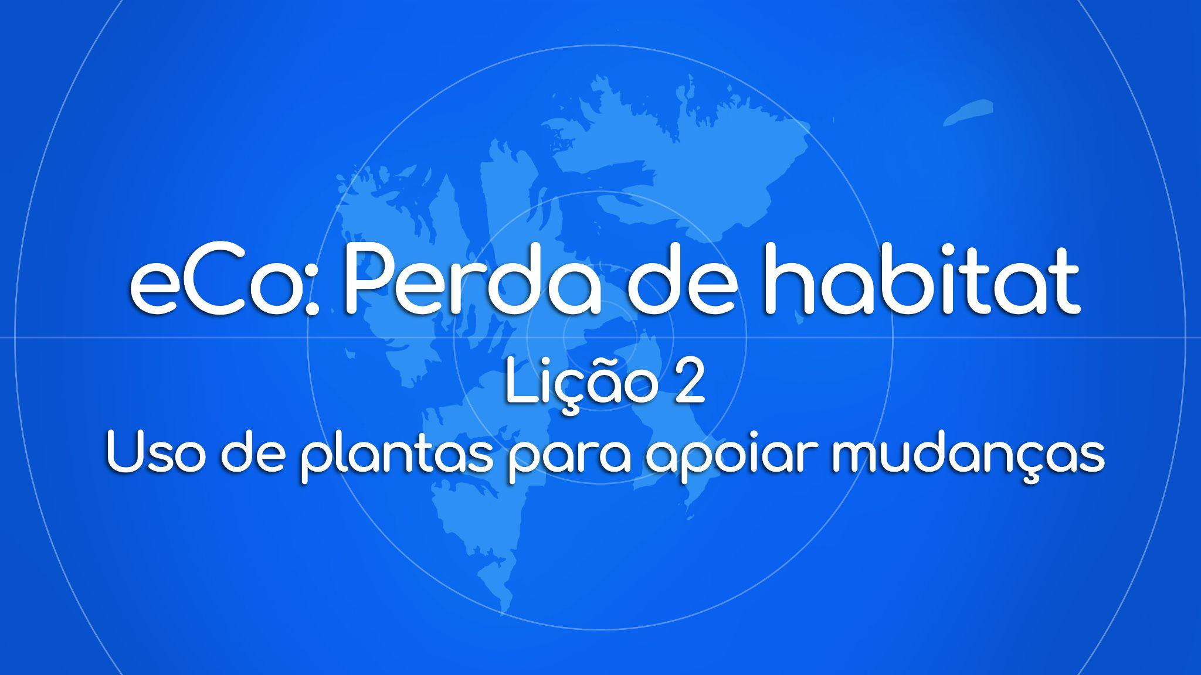

Slide 14
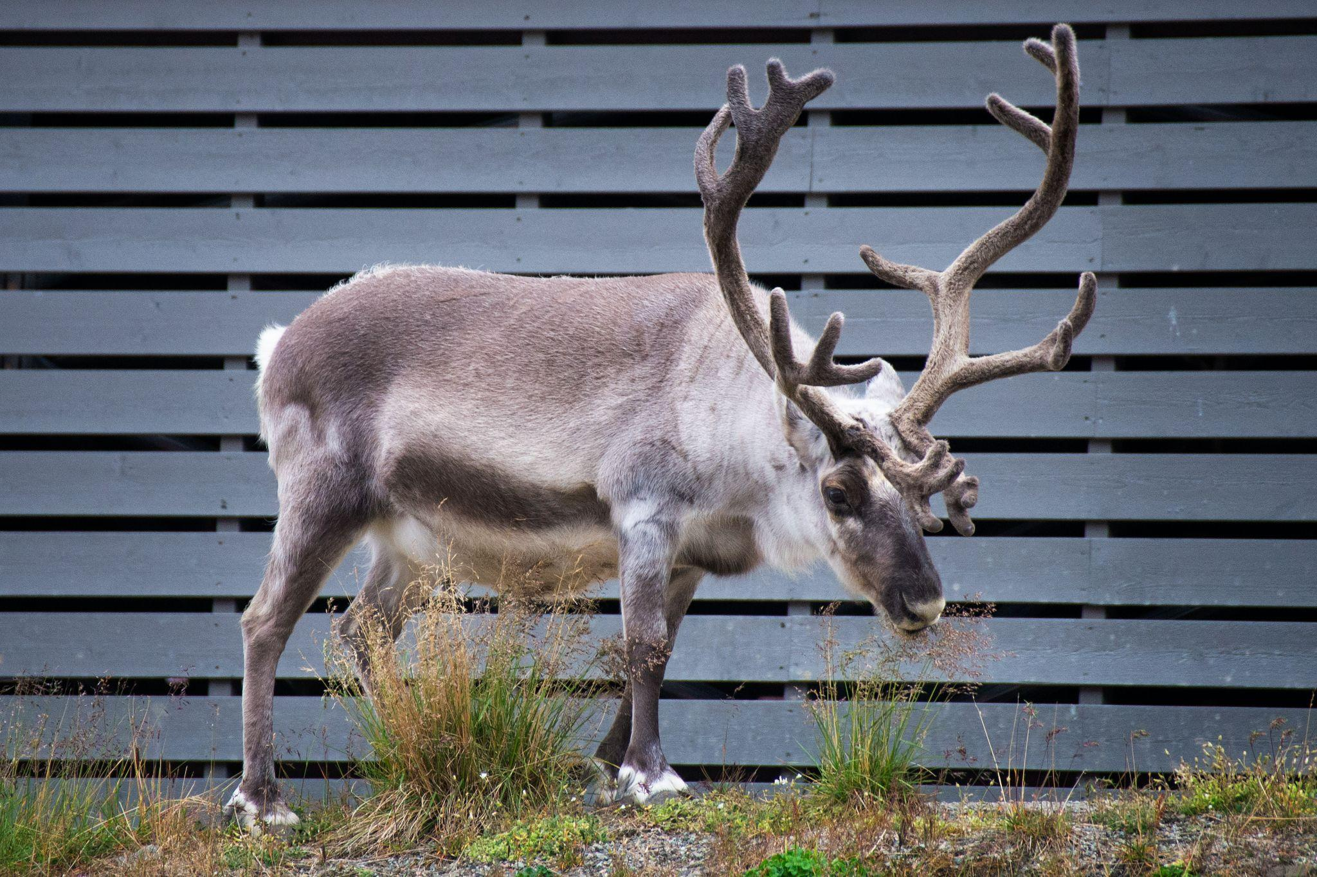
14
Recapitulação
Reproduzir vídeo 4: Introdução de Jannicke
Clique aqui
Na última vez, analisamos como os animais podem precisar se adaptar rapidamente às mudanças em seu ambiente.
as plantas também desempenham um papel nesse processo.
Reproduzir vídeo 5: Plantas e sementes
Clique aqui

Slide 15
15
Plantas e sementes
Precisamos olhar para as plantas de duas maneiras:
O que eles estão fazendo para se adaptar?
Eles precisam de humanos para dar suporte a isso?
E
Como podemos usar sementes e plantas com cuidado para garantir a formação de habitats apropriados para os animais, para que os seres humanos tenham plantações para colher e para que os polinizadores tenham uma rica fonte de alimento?
End of pre-preparation lesson

Slide 16
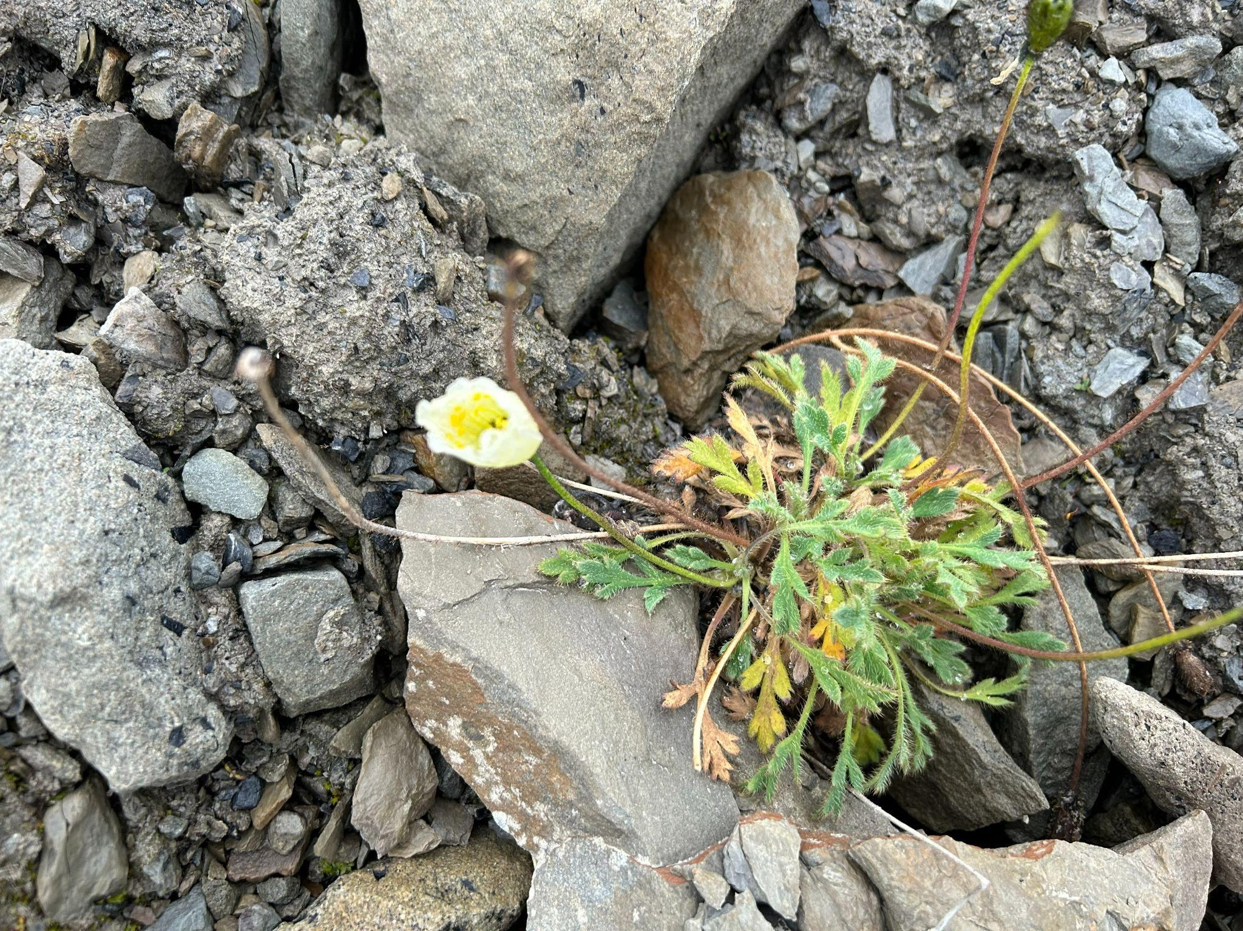
16
Discutir
Por que não se pode colher plantas ou flores em Svalbard?
Por que podemos ficar sem sementes?
Por que Svalbard é um bom lugar para armazenar as sementes?
End of pre-preparation lesson
End of Lesson 1

Slide 17
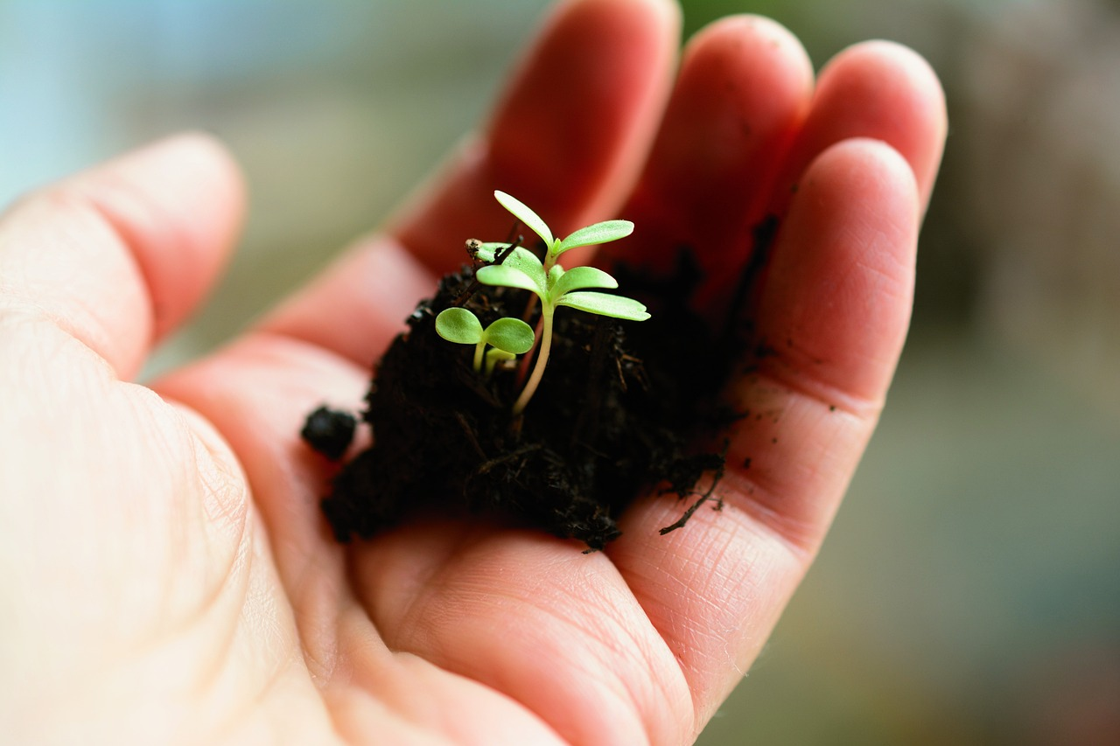
17
Atividade 2
Alguns anos se passaram e outros problemas surgiram no mundo. As enchentes levaram as colheitas, as secas fizeram com que outras fracassassem. Os animais ao redor do seu habitat estão começando a passar fome. Felizmente, você recebeu quatro conjuntos de sementes do cofre de sementes para plantar em seu habitat.
Observe as plantas disponíveis e escolha suas sementes com cuidado!
Suas plantas se darão bem uma ao lado da outra? Uma planta baixa que precisa de muito sol não se dará bem ao lado de plantas altas que fazem sombra.
Notes:
As crianças precisam cuidar de diferentes criaturas, incluindo os animais da última vez. Você precisa observar as condições necessárias para que as plantas se desenvolvam. Se sua terra for úmida, não escolha algo que se desenvolva em condições secas.
Desafio extra
DESAFIO - Como você protegerá suas sementes e evitará que sua colheita fracasse?
(sombra/proteção contra água/sistema de irrigação)
(shade/water protection/watering system)

Slide 18
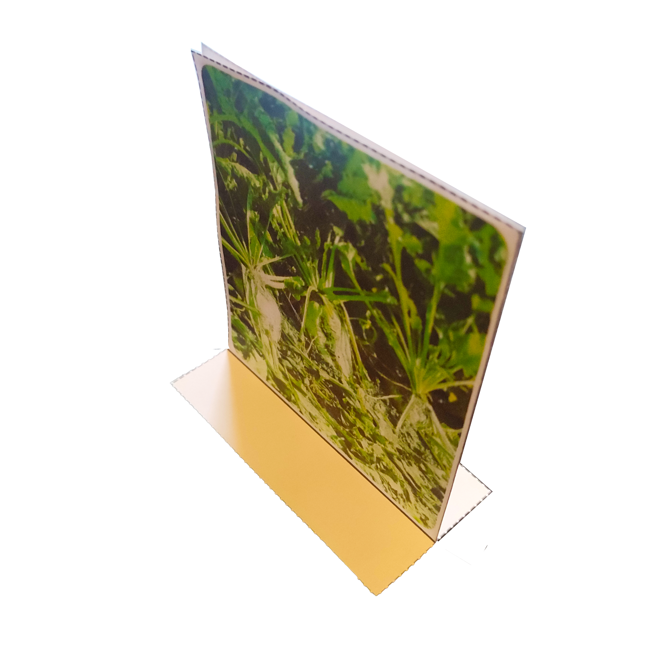
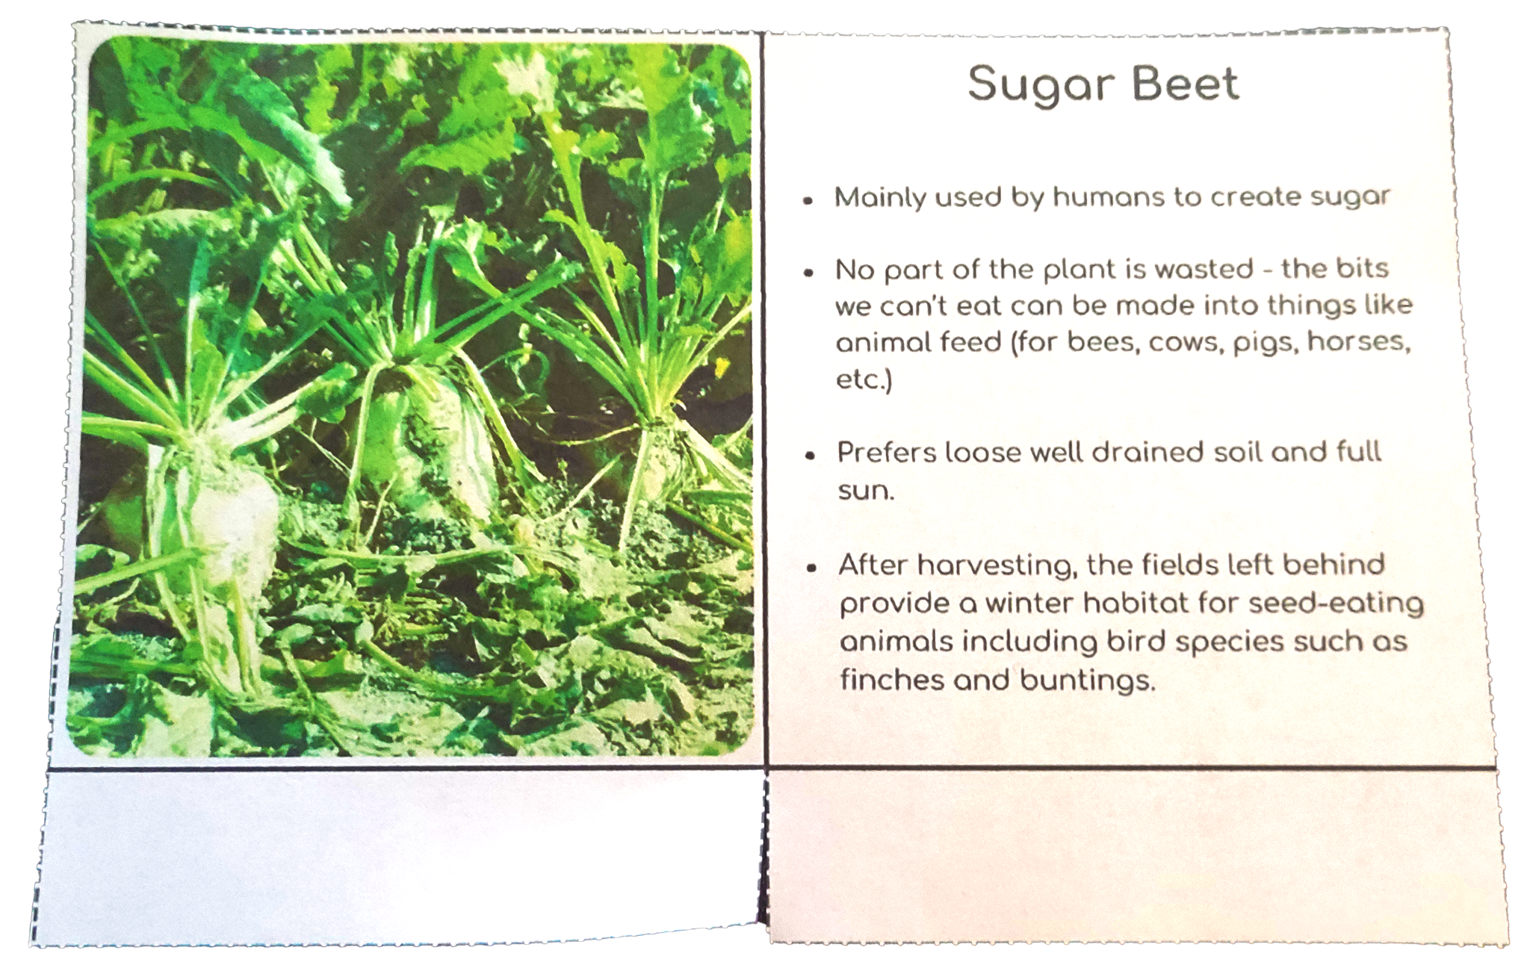
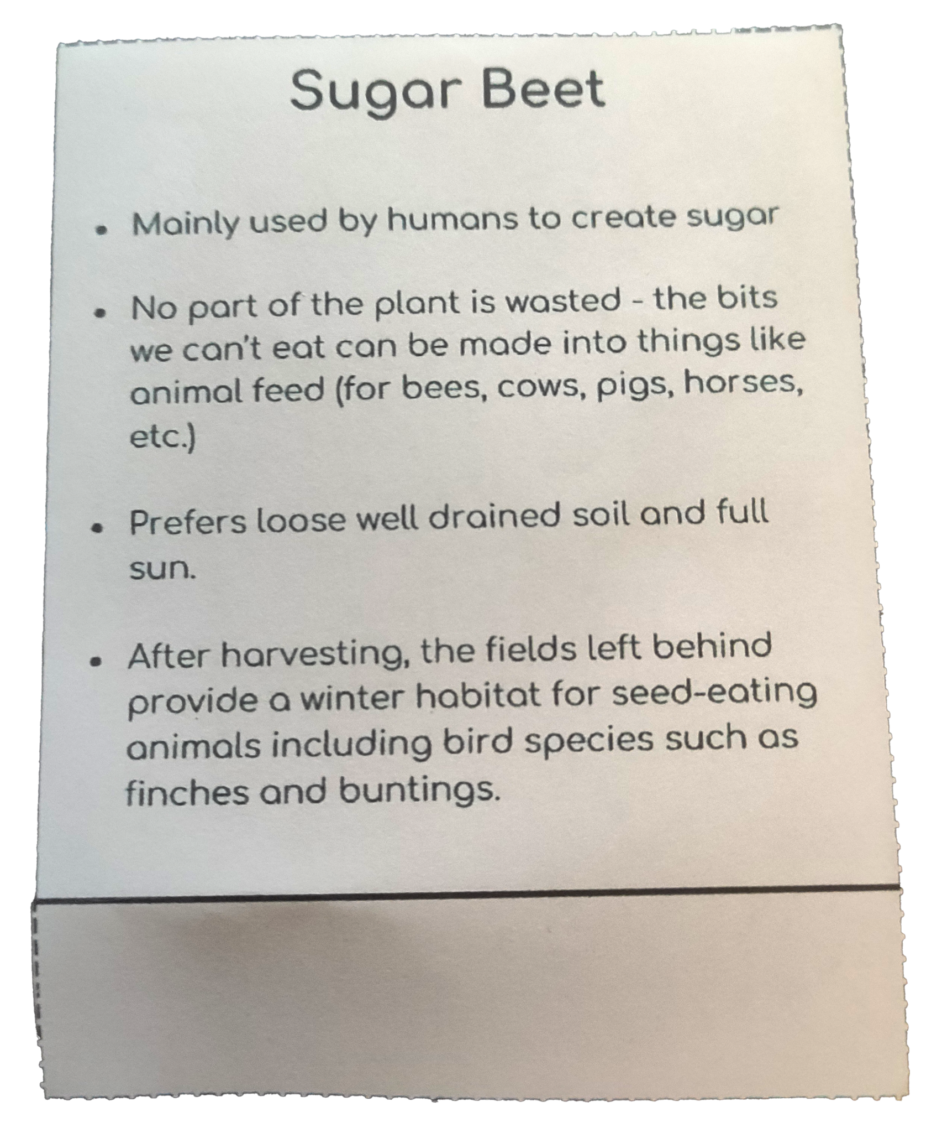
18
Atividade 2
Corte e dobre as plantas escolhidas dessa forma para que possam ser coladas nas imagens de seu habitat.
1.
2.
3.
Corte ao longo das linhas pontilhadas
Dobre ao meio na linha do meio e cole as duas partes grandes
Dobre as peças na parte inferior para que sua planta possa ficar em pé!
Se tiver tempo, você pode decorar a seção ao redor do seu estande para mostrar a planta cobrindo toda a seção.

Slide 19
19
Análise
Em grupos, compartilhe suas escolhas.
Fale sobre por que você escolheu as plantas que escolheu.
Você faria alguma mudança agora que conversou com seus colegas de classe?
Reproduzir vídeo 6: Adeus de Jannicke
Clique aqui
Reproduzir vídeo 7: Palavra final de Jannicke
Clique aqui
Fim da lição 2

